Slide 1
Java实验六 io包和输入输出

Slide 2
实验目的
掌握java输入输出流的使用
掌握java输入输出的操作步骤
计算机科学技术学院 赵卓君

Slide 3
题目一：写入文件
从标准设备中输入若干行英文句子直到输入“bye”结束，将这些字符串写入文件。
解题思路：
先构造输入输出流
InputStreamReader isr=new InputStreamReader(System.in);
BufferedReader br=new BufferedReader(isr));
File f=new File("myfile.txt");
FileWriter fw=new FileWriter(f);
BufferedWriter bw=new BufferedWriter(fw);
计算机科学技术学院 赵卓君

Slide 4
解题思路
在循环中使用br的readLine( )方法从控制台读取一行，将读到的字符串和“bye”进行比较。
如果比较结果不等于 “bye”则将读到的字符串用bw的write(String s)写入文件。
如果比较结果等于 “bye”则break跳出循环
整个读写过程需要捕获异常
计算机科学技术学院 赵卓君

Slide 5
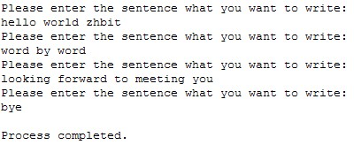
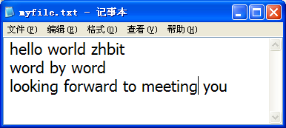
题目一运行结果
计算机科学技术学院 赵卓君

Slide 6

题目二：从文件中搜索内容
在刚输入的文件中查找单词，打印出包含了欲找单词的所有文本行
计算机科学技术学院 赵卓君

Slide 7
解题思路
创建2个输入流，一个输入流从控制台读取用户的输入，一个输入流从文件中读取每一行
然后用字符串的indexOf()方法来搜索
System.out.println("Please enter the character what you
want to search:");
while(str!=null){
if(str.indexOf(strSearch)!=-1){
System.out.println(str);
}
str=br.readLine();
}
从文件里读取
的一行字符串
从控制台上读取的一行字符串
计算机科学技术学院 赵卓君

